Slide 1
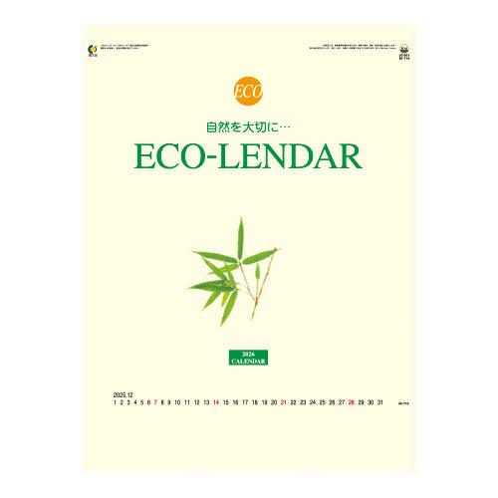
【提案書】
エコカレンダー（ホットメルト製本）
季節の植物をモチーフにしたナチュラル志向なデザインがセンス良くておしゃれなカレンダーです。地球環境に優しくしようという心持ちが現れており、グリーンを基調に目にも優しい点も◎！
特徴
納期
納期スペース
仕様
素材 : 色上質紙
サイズ : 46/4切・13枚（525×380mm）
重量 : 73g
お見積
お見積りスペース

